Slide 1



ورشة كُتبَ عليكم الصِّيام

Slide 2


Slide 3


المنهاج: منهاج تنمية المراحل.
العنوان: ورشة كُتِب عليكم الصيام.
الفئة المستهدفة: الأشبال والزهرات، الكشافة والمرشدات.
المجال: التربية الدينيّة والثقافة الإسلاميّة.
الإصدار: الثاني.
تاريخ الإصدار: 01 نيسان 2022.
الإعداد والإشراف: مفوّضية البرامج العامّة.

Slide 4
الأغراض
يعدِّد/تعدِّد أربعة من مفطرات الصّوم (شبل/زهرة: 25).
يصوم ثلاثة أيّام من شهر رمضان المبارك (شبل: 48).
تصوم شهر رمضان المبارك. (زهرة: 62).
يعدِّد/ تعدِّد أربعة من المفطرات (كشّاف/مرشدة: 16).
يصوم/ تصوم شهر رمضان المبارك (كشّاف/مرشدة: 39).

Slide 5
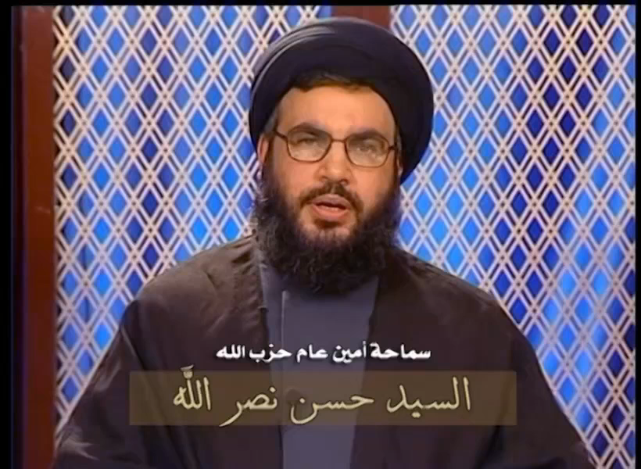

Slide 6
مع الرسول (صلى الله عليه وآله) في استقبال شهر رمضان
استخرج أنا ومجموعتي الوصايا (كل مجموعة فقرة) التي وردت في خطبة الرسول (صلى الله عليه وآله) لنجعلها ضمن برنامجنا العملي لهذا الشهر المبارك
نصّ الخطبة
أوصاني رسول الله (صلى الله عليه وآله) في هذا الشهر أن:
أن أتصدّق على الفقراء والمساكين
أن أوقّر الكبار وأرحم الصغار
أن أصِل أرحامي وأزورهم
أن أحفظ لساني عن الغيبة والنميمة
أنّ أتوب إلى الله
أن أُكثر من الصلاة والدعاء وقراءة القرآن
أن أفطّر الصائمين ولو بشقّ تمرة
أن أغضّ بصري عمّا لا يحلّ النظر إليه
أن أغضّ سمعي عمّا لا يحلّ الاستماع إليه
أن أحسّن أخلاقي وأتخلّى عن طباعي السيّئة

Slide 7
ورد عن أمير المؤمنين (عليه السلام): إنّ رسول الله (صلى الله عليه وآله) خطَبَنا ذات يوم، فقال:
أيّها النّاس، إنّه قد أقبل إليكم شهر الله بالبركة والرحمة والمغفرة، شهر هو عند الله أفضل الشهور، وأيامه أفضل الأيام، ولياليه أفضل الليالي، وساعاته أفضل الساعات.
هو شهر دُعيتم فيه إلى ضيافة الله، وجُعلتم فيه من أهل كرامة الله، أنفاسكم فيه تسبيح، ونومكم فيه عبادة، وعملكم فيه مقبول، ودعاؤكم فيه مستجاب، فاسألوا الله ربكم بنيّات صادقة، وقلوب طاهرة أن يوفقكم لصيامه، وتلاوة كتابه، فإنّ الشقي من حُرم غفران الله في هذا الشهر العظيم.
واذكروا بجوعكم وعطشكم فيه جوع يوم القيامة وعطشه، وتصدقوا على فقرائكم ومساكينكم، ووقّروا كباركم، وارحموا صغاركم، وصِلوا أرحامكم، واحفظوا ألسنتكم، وغُضّوا عمّا لا يحلّ النظر إليه أبصاركم، وعمّا لا يحلّ الاستماع إليه أسماعكم، وتحنّنوا على أيتام الناس، يُتحنّن على أيتامكم، وتوبوا إلى الله من ذنوبكم، وارفعوا إليه أيديكم بالدعاء في أوقات صلواتكم، فإنها أفضل الساعات، ينظر الله فيها إلى عباده، يجيبهم إذا ناجوه، ويلبيهم إذا نادوه، ويعطيهم إذا سألوه، ويستجيب لهم إذا دعوه.
أيها الناس، إن أنفسكم مرهونة بأعمالكم، ففكّوها باستغفاركم، وظهوركم ثقيلة من أوزاركم، فخففوا عنها بطول سجودكم، واعلموا أن الله أقسم بعزّته أن لا يعذب المصلّين والساجدين، وأن لا يروّعهم بالنار يوم قيام الناس لرب العالمين.
أيها الناس، من فطّر منكم صائمًا مؤمنًا في هذا الشهر، كان له بذلك عند الله عتق رقبة، ومغفرة لِما مضى من ذنوبه.

Slide 8
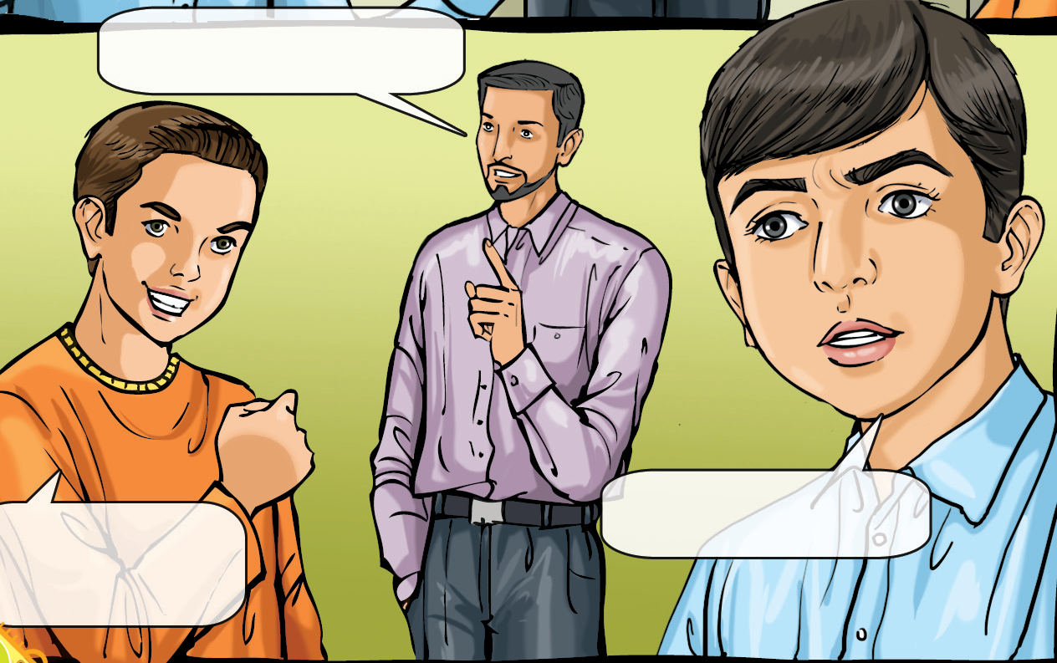
ثبوت الهلال
مهلًا، لا لن أجيبكم قبل أن يجيبنا أصدقاؤنا عن ذلك!
متى يجب علينا أن نبدأ الصيام يا حسن؟
وكيف يثبت الهلال؟
حينما يثبت هلال شهر رمضان يا محمد.
فلنسأل القائد عن ذلك!

Slide 9
ثبوت الهلال
إذا رآه المكلّف
شهادة عدلين بالرؤية
التواتر والشياع المفيدان للعلم أو الاطمئنان
مضي ثلاثين يومًا من شهر شعبان
حكم الحاكم الشرعي
يثبت الهلال بأحد الطرق الآتية:

Slide 10

أحكام يوم الشكّ (1)
الجواب
ساعد شكيب في الإجابة عن السؤال المطروح في الفيديو
يوم الشك هو اليوم المردّد بين كونه آخر يوم من شهر شعبان أو أوّل يوم من شهر رمضان (30 شعبان أو 1 رمضان).
لا يجب صوم يوم الشكّ.
إذا صام يوم الشكّ بنيّة أنّه من شعبان ندبًا (استحبابًا)، أو قضاءً أجزاه عن شهر رمضان لو بان أنّه منه.
لا يجوز صوم يوم الشكّ على أنّه من شهر رمضان. ويكون الصوم باطلًا بهذه النّية حتّى لو انكشف أنّ هذا اليوم كان من شهر رمضان فعلًا.
يجب صوم اليوم المردّد بين كونه آخر يوم من شهر رمضان وأوّل يوم من شهر شوّال، وينوي أنّه من شهر رمضان.

Slide 11

أحكام يوم الشكّ (2)
الجواب
ساعد شكيب في الإجابة عن السؤال المطروح في الفيديو
يصحّ الصوم مترددًا في النيّة، وذلك بأن ينوي أنّه إن كان من شهر شعبان كان ندبًا، وإن كان من شهر رمضان كان وجوبًا.
لو نوى صوم يوم الشكّ على أنّه من شهر شعبان، ثم انكشف أنّه من شهر رمضان يعدل بنيّته، ويصحّ عن شهر رمضان.
يصحّ الصوم بنيّة "عمّا في الذمّة" إذا كان "عمّا في الذمّة" واحدًا، أو "امتثالًا لأمر الله" في يوم الشكّ.

Slide 12
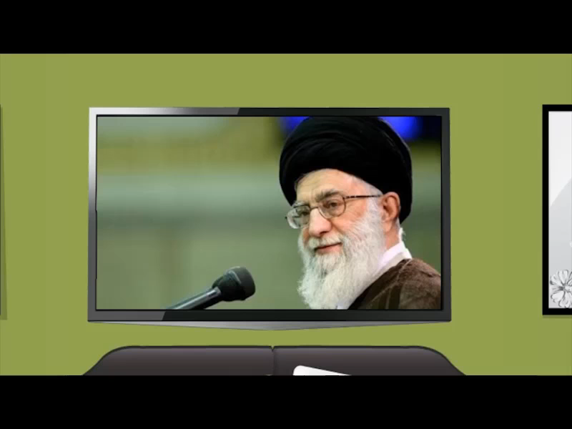
أحكام يوم الشكّ (3)
الجواب
ساعد شكيب في الإجابة عن السؤال المطروح في الفيديو
إذا كان المكلّف ناويًا للإفطار في يوم الشكّ، ثمّ انكشف أنّ هذا اليوم من شهر رمضان، فهناك صورتان:
أن يكون قبل تناول المفطِّر، وقبل الزوال: يجب الصوم، فيجدد النيّة، ويكون صومه صحيحًا ولا يجب القضاء.
أن يكون بعد تناول المفطِّر، أو بعد الزوال: يجب عليه الإمساك بقيّة النهار تأدّبًا، ثم قضاء ذلك اليوم من دون كفّارة.

Slide 13

أحكام النيّة
نيّة الصوم: هي العزم على الإمساك عن المفطرات المعهودة بقصد القربة أو الامتثال لأمر لله تعالى. ويكفي هذا العزم ولا يشترط التلفّظ به.
يكفي في صوم شهر رمضان أن ينويه كلّه بنيّة واحدة قبل الشهر.

Slide 14
شرائط صحّة ووجوب الصوم
استخرج من الصوَر شرائط وجوب الصوم

Slide 15
شرائط صحّة ووجوب الصوم
الإسلام والإيمان والبلوغ
فلا يصحّ الصوم من غير المسلم وغير المؤمن، ولا يجب الصوم من الصبي لكن يصح
القدرة على الصوم
فلا يصح الصوم ممن لا قدرة له مثل الشيخ والشيخة العاجزين عن الصيام
العقل
فلا يصحّ الصوم من المجنون أو المغمى عليه أو السكران
عدم الضرر
فلا يصحّ الصوم ممن يعلم الضّرر أو يحتمله احتمالًا عقليًّا
الحضر
فلا يصح الصوم من المسافر بالمعنى الشرعي
الخلو من الحيض والنفاس (للأخوات)
فلا يصحّ الصوم من الحائض والنفساء

Slide 16
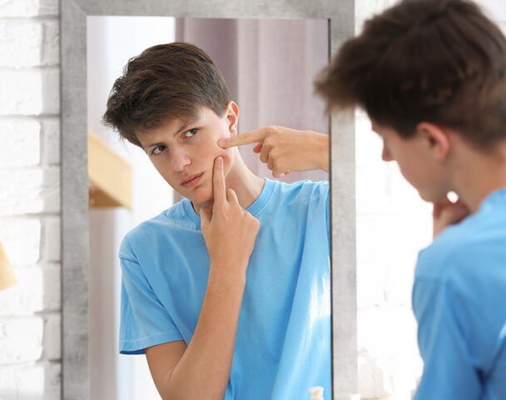
البلوغ (عند الأخوة)
لا يجب الصوم على الصبي. ولو نوى الصوم تطوعًا ثم بلغ في أثناء نهار يوم من شهر رمضان لا يجب عليه صوم هذا اليوم ولا يجب عليه قضاء فاته قبل البلوغ من أيام الشهر. ومن علامات البلوغ:
الاحتلام: وهو عبارة عن خروج المنيّ بيقظة أو بنوم.
نبات الشعر الخشن على العانّة (فوق العورة).
السن: 14 سنة وسبعة أشهر ميلاديّة للذكر.

Slide 17

السفر
السفر هو كلّ ما يوجب التقصير في الصلاة، ويتحقّق بمجموعة أمور منها:
أن يكون السفر بمقدار المسافة الشرعيّة، وهي 41 كيلومترًا امتداديّة ذهابًا وإيابًا.
أن لا يكون ناويًا الإقامة عشرة أيّام أو أزيَد، أو بالمرور على وطنه كذلك.
أن يكون السفر سائغًا، فلو كان سفره معصية لم يقصّر.
أن لا يتّخذ السفر عملًا له.

Slide 18
المفطِّرات للفتيات
تعمّد الأكل
تعمّد الشرب
تعمّد الاحتقان بالمائع (كالماء ولا يبطل الصوم بالاحتقان بالجامد كالتحميلة)
تعمّد إيصال الغبار أو الدخان الغليظين إلى الحلق على الأحوط وجوبًا
تعمّد رمس تمام الرأس في المال على الأحوط وجوبًا
تعمّد البقاء على الحيض أو النفاس إلى طلوع الفجر
تعمّد الكذب على الله ورسوله (ص) والأئمّة (ع) على الأحوط وجوبًا
تعمّد القيء (ولو لضرورة)

Slide 19
المفطِّرات للفتية
تعمّد الأكل
تعمّد الشرب
تعمّد الاحتقان بالمائع (كالماء ولا يبطل الصوم بالاحتقان بالجامد كالتحميلة)
تعمّد رمس تمام الرأس في المال على الأحوط وجوبًا
تعمّد الكذب على الله ورسوله (ص) والأئمّة (ع) على الأحوط وجوبًا
تعمّد القيء (ولو لضرورة)
تعمّد إيصال الغبار أو الدخان الغليظين إلى الحلق على الأحوط وجوبًا

Slide 20
أقسام الصوم
صوم شهر رمضان
الصوم الواجب
أقسام الصوم
صوم قضاء شهر رمضان
الصوم المستحب
صوم عيد الغدير
الصوم المكروه
صيام شهري رجب وشعبان
الصوم المحرّم
صيام يوم عاشوراء
صيام الضيف من دون إذن مضيفه
صيام عيد الفطر
صيام عيد الأضحى

Slide 21


